Slide 2
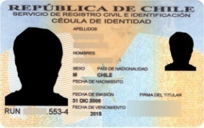
Derecho Acceso a la Información: Antecedentes Históricos
2015
2016
2013
172 municipios
No ingresos y No respuestas 2014
72,16%
345 municipios
345 ingresaron
38 no respondieron
88,45%
+ 34,18% vs 2014
65 municipios
(pres. y online)
52,84%
11,83% a 92,9%
2012
26 municipios (Estudio)
46,05%
7,68% a 88,44%
2014
Barreras 2014 ‘15
345 municipios
100 no ingresaron
72 no respondieron
54,27%
2
DIRECCIÓN DE FISCALIZACIÓN
DIRECCIÓN DE FISCALIZACIÓN

Slide 3
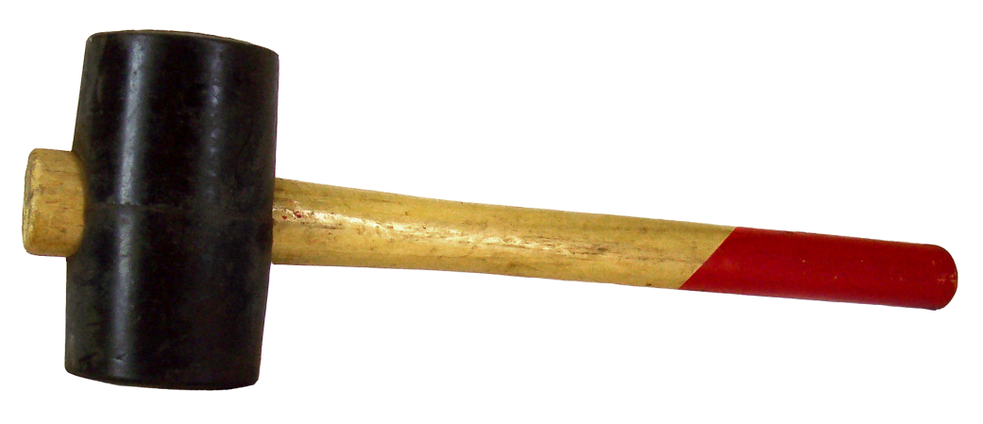
Barreras DAI
23 SAI
no ingresaron el 2015
Oficios a No Ingresos
Seguimiento a Oficios No Ingresos
Llamadas Telefónicas
8 se sumaron
al PdT
Correos electrónicos

Slide 4
Barreras DAI
23 SAI
no ingresaron el 2015
Oficios a No Ingresos
Seguimiento a Oficios No Ingresos
Llamadas Telefónicas
8 se sumaron
al PdT
Correos electrónicos

Slide 5
Barreras DAI
Municipalidades sin Barreras 2016
Universidades sin Barreras 2016
SEREMI sin Barreras 2015 - 2016

Slide 6
Derecho Acceso a la Información: Antecedentes proceso 2016
Presentación de Solicitudes Electrónicas:
1-5 de abril de 2016
Solicitud:
Solicito un listado con las solicitudes de acceso a la información ingresadas por Ley de Transparencia durante el segundo semestre de 2015, en donde se señale en cuatro columnas lo siguiente: a) Folio de la Solicitud; b) Fecha de ingreso de la solicitud; c) Tipo de respuesta, es decir, 1. Entrega Información, 2. Deniega información, 3. Solicitud no respondida, y d) Fecha de «c) Tipo de respuesta». Todo lo anterior en un archivo Excel.

Slide 7
Derecho Acceso a la Información: Resultados Fiscalización 2016
Promedio cumplimiento Municipalidades 2016 online
88,45%
Cumplimiento
Promedio Portal de
Transparencia (304)
Cumplimiento
Promedio resto de municipios (41)
92,86%
55,78%
282
Municipios sí respondieron
25
Municipios sí respondieron
Municipios no respondieron
16
Municipios no respondieron
22
Municipios con 100%
15
Todos los municipios bajo 50% están en este grupo.
62
3 Denegaciones
Valparaíso, San Vicente, Antofagasta
279
Promedio superior a 80%
Tiempo de respuesta:
15 días hábiles
32,77%
Promedio en el
2014

Slide 8
Derecho Acceso a la Información: Principales incumplimientos
198
Actos no contienen el detalle de la SAI
112
Actos no son firmados por autoridad máxima
53
PDF x Excel
27
No tienen plan de contingencia
24
No cuentan con notificación de acudir al CPLT (formulario)
18
No envían acuse de recibo
Gris: Todos los casos
Verde: Casos No portal
16
No tienen un campo para incorporar observaciones
14
No tienen un formulario descargable
DIRECCIÓN DE FISCALIZACIÓN

Slide 9
Derecho Acceso a la Información: Resultados Fiscalización 2016
Promedio cumplimiento Municipalidades 2016 online
88,45%
Región | Promedio | N° Municipios
Magallanes y A.Ch. | 98,06% | 10
Los Ríos | 92,31% | 12
Maule | 92,00% | 30
O'Higgins | 90,88% | 33
Metropolitana | 90,70% | 52
Bío Bío | 90,26% | 54
La Araucanía | 88,22% | 32
Valparaíso | 86,86% | 38
Aysén | 86,83% | 10
Tarapacá | 86,47% | 7
Coquimbo | 83,67% | 15
Los Lagos | 83,19% | 30
Atacama | 80,32% | 9
Antofagasta | 78,83% | 9
Arica – Parinacota | 74,79% | 4

Slide 10
Derecho Acceso a la Información: Denegaciones
Denegaciones
Argumento
Observación
Distrae a funcionarios de tareas habituales (147 registros). Invoca causal 21.1, c)
Municipio opera en el portal desde agosto de 2014. Reportes se generan fácilmente (ejemplo: otros OAE adscritos al Portal)
1. Municipalidad de Valparaíso
No cuenta con esa información ya que recientemente firmó el convenio con el Portal de Transparencia.
2. Municipalidad de San Vicente
El organismo debe contar con un expediente y registro de cada solicitud (Numeral 5, IG 10)
3. Municipalidad de Antofagasta
Solicitud no se encuentra contenida en el art. 10 de la Ley de Transparencia
La información sí se encuentra contenida en lo señalado en el artículo 10. Se requiere el procesamiento de información existente, no la generación de nueva información.
DIRECCIÓN DE FISCALIZACIÓN

Slide 11
Derecho Acceso a la Información: Enfoque 2017
11
DIRECCIÓN DE FISCALIZACIÓN
DIRECCIÓN DE FISCALIZACIÓN

